Slide 1
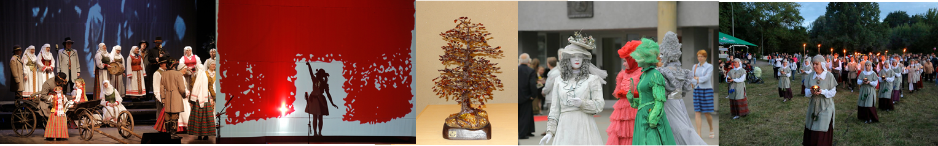
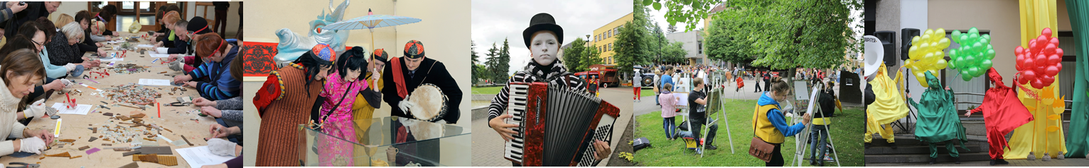
2014 m. kultūros ir meno įstaigų
V E I K L A

Slide 2
KULTŪRAI SKIRTAS PROC. NUO BENDRO BIUDŽETO
2004-2014 m.

Slide 3
KULTŪROS IR MENO PROGRAMOS LĖŠŲ PASKIRSTYMAS
PAGAL KULTŪROS FINANSAVIMO KRYPTIS (tūkst. Lt)
2014 m.
Metai | Programos lėšos iš viso | Iš jų
 |  | Biudžetinėms kultūros įstaigoms išlaikyti | Viešųjų įstaigų veiklos programoms įsigyti | Valstybinėms ir miesto šventėms | Kultūros ir meno projektams | Mėgėjų menui skatinti | Individualiųjų menininkų ir meno organizacijų projektams | Savivaldybės meno stipendijoms | Skoloms padengti | Įvairiems renginiams | Išvykai į Tolminkiemį ir kitiems renginiams minint K. Donelaičio 300-ąsias gimimo metines
2005 | 5745,1 | 4148,5 | 1121,6 | 200 | 155 | 50 | 70
2006 | 6329,9 | 5338,3 | 406,6 | 200 | 250 | 50 | 70
2007 | 7721,5 | 6555,5 | 387 | 250 | 349 | 110 | 70
2008 | 8381,3 | 7255,3 | 40+120 | 300 | 400 | 100 | 70 |  | 96
2009 | 9649 | 8843 |  | 250 | 375 | 100 | 70 |  | 11
2010 | 6949,4 | 6538,2 |  | 100 | 165 | 30 |  | 35 | 81,2
2011 | 7820,3 | 7440,3 |  | 80 | 230 | 30 |  | 40
2012 | 6806,7 | 6599,2 |  | 100 | 72 |  |  |  | 35,5
2013 | 8256 | 7921 | 10 | 185 | 100 | 20 |  | 20
2014 | 9235 | 8802 |  | 340 | 40 | 6,4 |  | 20 | 0,9 | 24,1 | 1,6

Slide 4
SKIRIAMŲ LĖŠŲ KULTŪROS IR MENO ĮSTAIGOMS IR JŲ LANKYTOJŲ SANTYKIO ANALIZĖ
2014 m.
Įstaigos pavadinimas | 2014 m. skirtos lėšos |  | Lankytojų skaičius | Kiek proc. panevėžiečių apsilankė | Kiek Savivaldybė dotavo 1 lankytojo apsilankymą (litais)
 | Tūkst. Lt | Proc. visų kultūros įstaigoms išlaikyti skiriamų lėšų
Savivaldybės viešoji biblioteka | 1600,1 | 18 | 204590 | 212,4 | 7,8
Kraštotyros muziejus | 809,8 | 9 | 21076 | 21,9 | 38,4
Dailės galerija | 363,3 | 4 | 13741 | 14,3 | 26,4
Teatras „Menas“ | 802,8 | 9 | 15676 | 16,3 | 51,2
Lėlių vežimo teatras | 632 | 7 | 16094 | 16,7 | 39,3
Panevėžio muzikinis teatras | 1579,5 | 18 | 11409 | 11,8 | 138,4
Koncertinė įstaiga „Panevėžio garsas“ | 914,8 | 10 | Lankytojai neapskaitomi
Kultūros centras Panevėžio bendruomenių rūmai | 1478,6 | 17 | 46151 | 47,9 | 32,0
Kino centras „Garsas“ | 621,1 | 7 | 32277 | 33,5 | 19,2
Iš viso: | 8802 | 100 | 361014 | 374,8 | 24,4

Slide 5
BIUDŽETO IR ETATŲ SANTYKIS
2014 m.
Įstaigos pavadinimas | Etatų skaičius | Skirtas finansavimas įstaigos išlaikymui (tūkst. Lt) | Biudžeto ir etatų santykis (tūkst. Lt)
Savivaldybės viešoji biblioteka | 59 | 1600,1 | 27
Kraštotyros muziejus | 32,75 | 809,8 | 25
Dailės galerija | 13,75 | 363,3 | 26
Teatras „Menas“ | 32 | 802,8 | 25
Lėlių vežimo teatras | 25 | 632 | 25
Muzikinis teatras | 69,75 | 1579,5 | 23
Koncertinė įstaiga „Panevėžio garsas“ | 36 | 914,8 | 25
Kultūros centras Panevėžio bendruomenių rūmai | 50 | 1478,6 | 30
Kino centras „Garsas“ | 14,75 | 621,1 | 42

Slide 6
BIUDŽETO IR ETATŲ SANTYKIS
2014 m.
Įstaigos pavadinimas | Etatų skaičius | Uždirbtos pajamos (tūkst. Lt) | Uždirbtos pajamos vienam įstaigos etatui (litais)
Savivaldybės viešoji biblioteka | 59 | 11,02 | 187
Kraštotyros muziejus | 32,75 | 31,03 | 947
Dailės galerija | 13,75 | 18,93 | 1377
Teatras „Menas“ | 32 | 137 | 4281
Lėlių vežimo teatras | 25 | 77,55 | 3102
Muzikinis teatras | 69,75 | 141,96 | 2035
Koncertinė įstaiga „Panevėžio garsas“ | 36 | 114,03 | 3168
Kultūros centras Panevėžio bendruomenių rūmai | 50 | 473,47 | 9469
Kino centras „Garsas“ | 14,75 | 270 | 18305

Slide 7
UŽDIRBTŲ PAJAMŲ IR ETATŲ SANTYKIS
2014 m.
Įstaigos pavadinimas | Etatų skaičius | Uždirbtos pajamos (tūkst. Lt) | Uždirbtos pajamos vienam įstaigos etatui (litais)
Savivaldybės viešoji biblioteka | 59 | 11,02 | 187
Kraštotyros muziejus | 32,75 | 31,03 | 947
Dailės galerija | 13,75 | 18,93 | 1377
Teatras „Menas“ | 32 | 137 | 4281
Lėlių vežimo teatras | 25 | 77,55 | 3102
Muzikinis teatras | 69,75 | 141,96 | 2035
Koncertinė įstaiga „Panevėžio garsas“ | 36 | 114,03 | 3168
Kultūros centras Panevėžio bendruomenių rūmai | 50 | 473,47 | 9469
Kino centras „Garsas“ | 14,75 | 270 | 18305

Slide 8
KULTŪROS IR MENO ĮSTAIGŲ LANKYTOJŲ SKAIČIUS
2014 m.
Įstaigos pavadinimas | Bendras lankytojų skaičius per metus | Iš jų nemokamai arba su 100 proc. nuolaida
 |  | lankytojų skaičius | proc. nuo visų lankytojų
Savivaldybės viešoji biblioteka | 204590 | 204590 | 100
Kraštotyros muziejus | 21076 | 11828 | 56
Dailės galerija | 13741 | 9427 | 69
Teatras „Menas“ | 15676 | 1034 | 7
Lėlių vežimo teatras | 16094 | 6090 | 38
Muzikinis teatras | 11409 | 1406 | 12
Koncertinė įstaiga „Panevėžio garsas“ | Lankytojai neapskaitomi
Kultūros centras Panevėžio bendruomenių rūmai | 46151 | 14671 | 32
Kino centras „Garsas“ | 32277 | 4786 | 15

Slide 9
PROJEKTINĖ VEIKLA
2014 m.
Įstaigos pavadinimas | Pateiktų projektų skaičius | Finansuotų projektų skaičius | Gautos lėšos tūkst. Lt
 |  |  | Iš viso | t.sk.
 |  |  |  | Savivaldybės biudžeto lėšos | kitos lėšos
Savivaldybės viešoji biblioteka | 17 | 8 | 33,2 | 22,2 | 11
Kraštotyros muziejus | 19 | 10 | 176,7 | 9,7 | 167
Dailės galerija | 15 | 13 | 158 | 65 | 93
Teatras „Menas“ | 4 | 2 | 30 | 15 | 15
Lėlių vežimo teatras | 7 | 4 | 83 | 20 | 63
Muzikinis teatras | 2 | 1 | 35 | 0 | 35
Koncertinė įstaiga „Panevėžio garsas“ | 11 | 1 | 6 | 1 | 5
Kultūros centras Panevėžio bendruomenių rūmai | 17 | 11 | 92,1 | 27,1 | 65
Kino centras „Garsas“ | 9 | 9 | 54 | 26 | 28
IŠ VISO: | 101 | 59 | 668 | 186 | 482

Slide 10
FINANSUOTŲ PROJEKTŲ
2014 m.

Slide 11
GAUTAS FINANSAVIMAS (tūkst. Lt)
2014 m.

Slide 12
IŠ SAVIVALDYBĖS BIUDŽETO (tūkst. Lt)
2014 m.

Slide 13
IŠ KITŲ ŠALTINIŲ (tūkst. Lt)
2014 m.

Slide 14
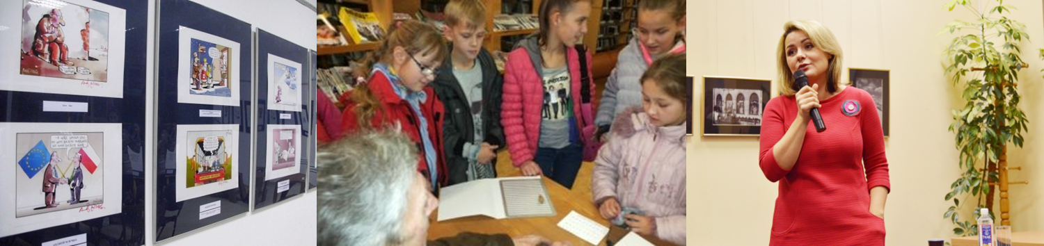
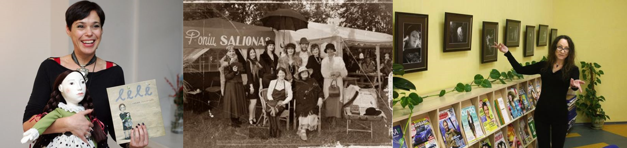
PANEVĖŽIO MIESTO SAVIVALDYBĖS
VIEŠOJI BIBLIOTEKA

Slide 15
Savivaldybės viešoji biblioteka
VEIKLOS REZULTATŲ POKYTIS
2014 m. I-IV ketv.

Slide 16
Savivaldybės viešoji biblioteka
VEIKLOS REZULTATŲ POKYTIS
2010-2014 m.

Slide 17
Savivaldybės viešoji biblioteka
VEIKLOS REZULTATŲ POKYTIS (proc.)
2013-2014 m.

Slide 18
Savivaldybės viešoji biblioteka
RENGINIŲ IR RENGINIŲ LANKYTOJŲ SKAIČIAUS POKYTIS (proc.)
2014 m. I-IV ketv.

Slide 19
Savivaldybės viešoji biblioteka
RENGINIŲ IR RENGINIŲ LANKYTOJŲ SKAIČIAUS POKYTIS
2010-2014 m.

Slide 20
Savivaldybės viešoji biblioteka
RENGINIŲ IR RENGINIŲ LANKYTOJŲ SKAIČIAUS POKYTIS (proc.)
2013-2014 m.

Slide 21
Savivaldybės viešoji biblioteka
PROJEKTINĖ VEIKLA
2010-2014 m.

Slide 22

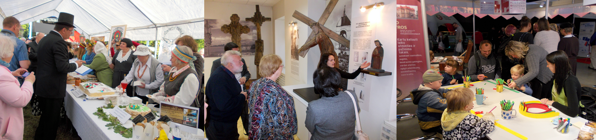
PANEVĖŽIO KRAŠTOTYROS MUZIEJUS

Slide 23
Kraštotyros muziejus
VEIKLOS REZULTATŲ POKYTIS
2014 m. I-IV ketv.

Slide 24
Kraštotyros muziejus
VEIKLOS REZULTATŲ POKYTIS
2010-2014 m.

Slide 25
Kraštotyros muziejus
VEIKLOS REZULTATŲ POKYTIS (proc.)
2013-2014 m.

Slide 26
Kraštotyros muziejus
MUZIEJAUS LANKYTOJŲ SKAIČIAUS SANTYKIS (proc.)
2014 m.

Slide 27
Kraštotyros muziejus
EKSPOZICIJŲ LANKYTOJŲ SKAIČIAUS SANTYKIS proc.
2014 m.

Slide 28
Kraštotyros muziejus
EDUKACINIŲ PROGRAMŲ LANKYTOJŲ SKAIČIAUS SANTYKIS (proc.)
2014 m.

Slide 29
Kraštotyros muziejus
MASINIAI LAUKO RENGINIAI
2014 m.
Suorganizuotų renginių skaičius 3
Iš jų didžiausias renginys - „Vasarvidžio šventė“

Slide 30
Kraštotyros muziejus
MUZIEJINĖ VEIKLA (proc.)
2014 m.

Slide 31
Kraštotyros muziejus
MUZIEJINĖ VEIKLA (proc.)
2014 m.

Slide 32
Kraštotyros muziejus
MUZIEJAUS VEIKLA (proc.)
2014 m.

Slide 33
Kraštotyros muziejus
MUZIEJAUS RENGINIŲ LANKYTOJAI (proc.)
2014 m.

Slide 34
Kraštotyros muziejus
UŽDIRBTOS LĖŠOS (proc.)
2014 m.

Slide 35
Kraštotyros muziejus
PROJEKTINĖ VEIKLA
2010-2014 m.

Slide 36
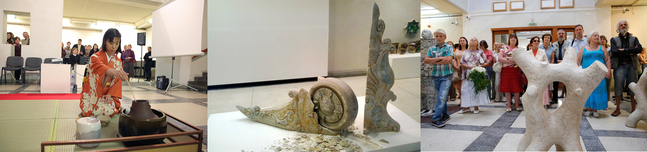
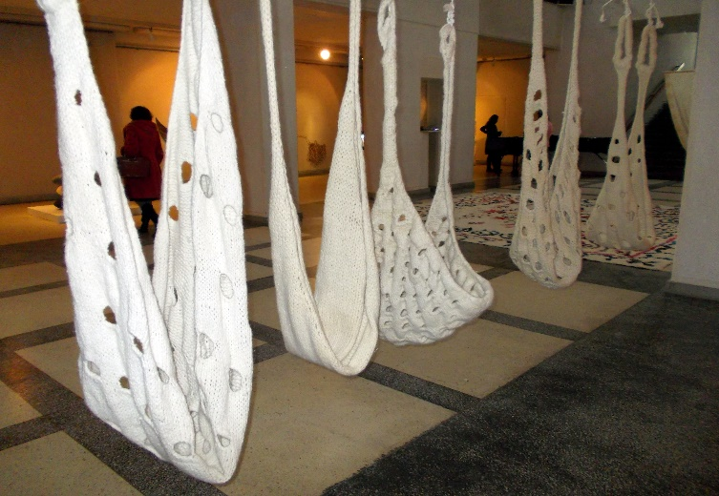
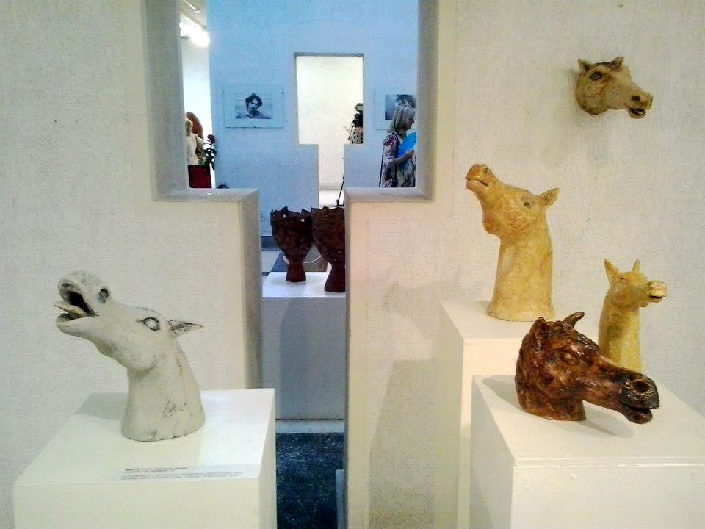
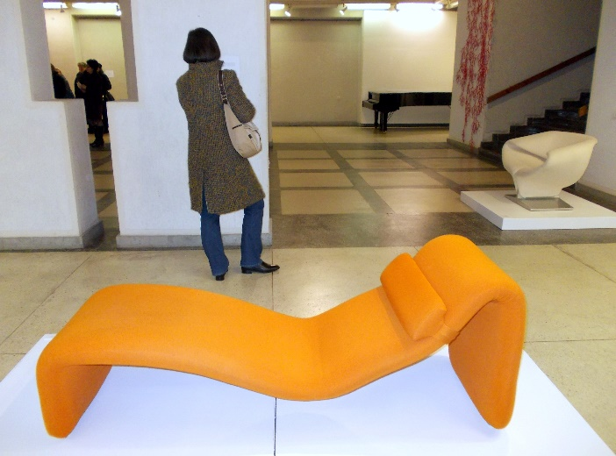
PANEVĖŽIO DAILĖS GALERIJA

Slide 37
Dailės galerija
VEIKLOS REZULTATŲ POKYTIS
2010-2014 m.

Slide 38
Dailės galerija
VEIKLOS REZULTATŲ POKYTIS
2014 m. I-IV ketv.

Slide 39
Dailės galerija
VEIKLOS REZULTATŲ POKYTIS (proc.)
2013-2014 m.

Slide 40
Dailės galerija
ĮSTAIGOS VEIKLA (proc.)
2014 m.

Slide 41
Dailės galerija
UŽDIRBTOS PAJAMOS (proc.)
2014 m.

Slide 42
Dailės galerija
GALERIJOS LANKYTOJAI
2014 m.

Slide 43
Dailės galerija
PARODINĖ VEIKLA
2014 m.
Surengta parodų:
            Dailės galerijoje 22
            Fotografijos galerijoje 17
Vidutiniškai per dieną parodą aplankė lankytojų:
            Dailės galerijoje 40
            Fotografijos galerijoje 7
Surinkta pajamų (Lt):
            Dailės galerijoje 7754
            Fotografijos galerijoje 1185
Vidutiniškai per dieną uždirbta pajamų (Lt):
            Dailės galerijoje 28
            Fotografijos galerijoje 3

Slide 44
Dailės galerija
PARODINĖ VEIKLA
2014 m.
LANKOMIAUSIOS DAILĖS GALERIJOS PARODOS
(pagal vid. lankytojų skaičių per dieną)
Parodos pavadinimas | Trukmė (dienomis) | Lankytojų skaičius
 |  | su bilietais | be bilietų | Iš viso | vidutiniškai per dieną
Sadao Mino tradicinio japoniško popieriaus (washi) darbų paroda „Popierius įvairiai“ paroda „Haiku ritmai Makoko Hatori, nario Shibata, Itsue Ito keramikoje“ | 11 | 72 | 772 | 844 | 77
„Mark Rothko - Daugpilis“ | 23 | 292 | 1345 | 1637 | 71
Paroda „20 prancūzų dizaino ikonų“ | 15 | 202 | 601 | 803 | 54
Panevėžio krašto tautodailės paroda. Danų keramikos paroda „Gausybės ragas“ | 21 | 345 | 774 | 1119 | 53
Tarptautinio simpoziumo „Veltinis2014“ paroda „Dinamiška tekstilė“ | 19 | 362 | 590 | 952 | 50
Stasio Eidrigevičiaus paroda „Fantazijos pratybos“ | 21 | 32 | 1000 | 1032 | 49
Tarptautinio meninio stiklo simpoziumo „GlassJazz“ paroda Paroda „Slavų keramikos panorama“ Iš Panevėžio tarptautinių keramikos simpoziumų kūrinių kolekcijos. Rusijos, Lenkijos ir Ukrainos keramikų kūriniai | 25 | 400 | 726 | 1126 | 45

Slide 45
Dailės galerija
PARODINĖ VEIKLA
2014 m.
LANKOMIAUSIOS FOTOGRAFIJOS GALERIJOS PARODOS
(pagal vid. lankytojų skaičių per dieną)
Parodos pavadinimas | Trukmė (dienomis) | Lankytojų skaičius
 |  | su bilietais | be bilietų | Iš viso | vidutiniškai per dieną
„Lietuvos spaudos fotografija 2013“ | 15 | 95 | 160 | 255 | 17
Tradicinė Panevėžio jaunųjų fotografų paroda „Blyksniai 2014“ | 19 | 144 | 158 | 302 | 16
Čekų fotografės Baros Prašilovos paroda | 11 | 45 | 116 | 161 | 15
Miglės Bačkovaitės fotografijų paroda „Nėra laiko. Jie ir be jų“ | 15 | 105 | 112 | 217 | 14
„Kinijos tradicijos, ritualai, šventės“ | 19 | 78 | 170 | 248 | 13
Hannes Heikura fotografijų paroda „Fotografija - šviesos ir atsitiktinumo menas“ | 17 | 137 | 89 | 226 | 13

Slide 46
Dailės galerija
PARODINĖ VEIKLA
2014 m.
LANKOMIAUSIOS DAILĖS GALERIJOS PARODOS
(pagal vid. per dieną uždirbtas pajamas (Lt)
Parodos pavadinimas | Trukmė (dienomis) | Pajamos (Lt)
 |  | Iš viso | vidutiniškai per dieną
Tarptautinio simpoziumo „Veltinis 2014“ paroda „Dinamiška tekstilė“ | 19 | 830 | 44
Panevėžio krašto tautodailės paroda. Danų keramikos paroda „Gausybės ragas“ | 21 | 778 | 37
Jubiliejinio XX Panevėžio tarptautinio keramikos simpoziumo kūrinių paroda „Lauko skulptūrinė keramika“ Iš Panevėžio tarptautinių keramikos simpoziumų kūrinių kolekcijos. „Italijos keramikos meistrų kūryba: Giancarlo Scapinas, Daniela Chinelato, Dino Patroni“ | 22 | 814 | 37
Tarptautinio meninio stiklo simpoziumo „GlassJazz“ paroda Paroda „Slavų keramikos panorama“ Iš Panevėžio tarptautinių keramikos simpoziumų kūrinių kolekcijos. Rusijos, Lenkijos ir Ukrainos keramikų kūriniai | 25 | 916 | 37
„Kinų menas Baltijos šalyse“ | 24 | 824 | 34
„Mark Rothko - Daugpilis“ | 23 | 732 | 32

Slide 47
Dailės galerija
PARODINĖ VEIKLA
2014 m.
LANKOMIAUSIOS FOTOGRAFIJOS GALERIJOS PARODOS
(pagal vid. per dieną uždirbtas pajamas (Lt)
Parodos pavadinimas | Trukmė (dienomis) | Pajamos (Lt)
 |  | Iš viso | vidutiniškai per dieną
Tradicinė Panevėžio jaunųjų fotografų paroda „Blyksniai 2014“ | 19 | 195 | 10
Hannes Heikura fotografijų paroda „Fotografija - šviesos ir atsitiktinumo menas“ | 17 | 147 | 9
Miglės Bačkovaitės fotografijų paroda „Nėra laiko. Jie ir be jų“ | 15 | 139 | 9
„Kinijos tradicijos, ritualai, šventės“ | 19 | 107 | 6
Katsuhisa Kida architektūrinės fotografijos paroda | 10 | 57 | 6
Čekų fotografės Baros Prašilovos paroda | 11 | 71 | 6
Šventinė Panevėžio fotografų Metų paroda | 12 | 71 | 6

Slide 48
Dailės galerija
EDUKACININĖ VEIKLA
2014 m.
EDUKACINĖS KŪRYBINĖS PROGRAMOS
 | Pajamos (Lt) | Lankytojų skaičius |  | Pravestų programų skaičius | Parengtų programų skaičius
 |  | su bilietais | be bilietų
Dailės galerijoje | 3025 | 1015 | 221 | 73 | 31
Fotografijos galerijoje | 292 | 277 | 85 | 24 | 8
Iš viso: | 3317 | 1292 | 306 | 97 | 39

Slide 49
Dailės galerija
EDUKACININĖ VEIKLA
2014 m.
EDUKACINĖS PAŽINTINĖS PROGRAMOS
 | Pajamos (Lt) | Lankytojų skaičius |  | Pravestų programų skaičius | Parengtų programų skaičius
 |  | su bilietais | be bilietų
Dailės galerijoje | 809 | 645 | 504 | 194 | 16
Fotografijos galerijoje | 382 | 377 | 99 | 41 | 11
Iš viso: | 1191 | 1022 | 603 | 235 | 27

Slide 50
Dailės galerija
EDUKACININĖ VEIKLA
2014 m.
Populiariausios edukacinės kūrybinės programos:
    „Vitražas“
    „Japoniškas papuošalas“
    foto dėlionė „Sudėliok savo Eifelį“
    foto dėlionė „Mumiai troliai prieš Karlsoną ir Mažylį“
Populiariausios edukacinės pažintinės programos:
    „Stiklo džiazas“
    „Amžinas tautodailės ratas“
    „Kas naujo spaudos fotografijoje“
    „Pažintis su Kinijos tradicijomis, ritualais ir šventėmis“

Slide 51
Dailės galerija
PROJEKTINĖ VEIKLA
2014 m.

Slide 52
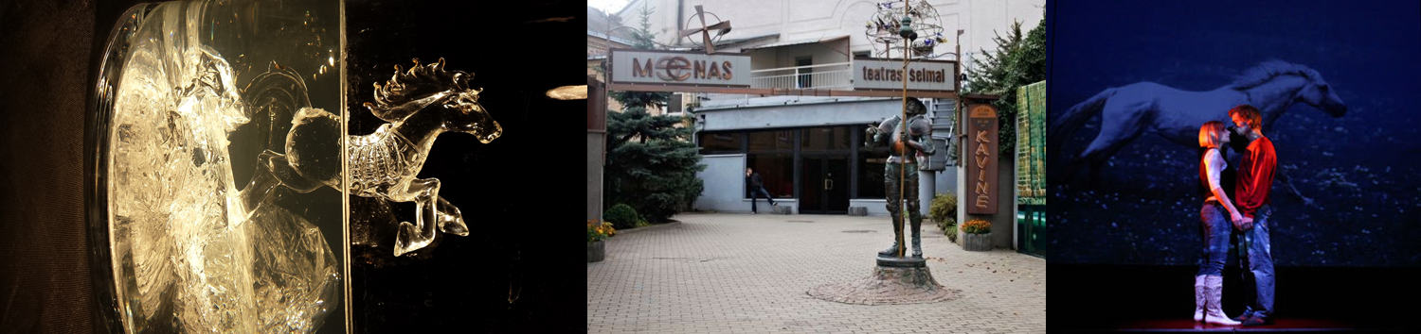
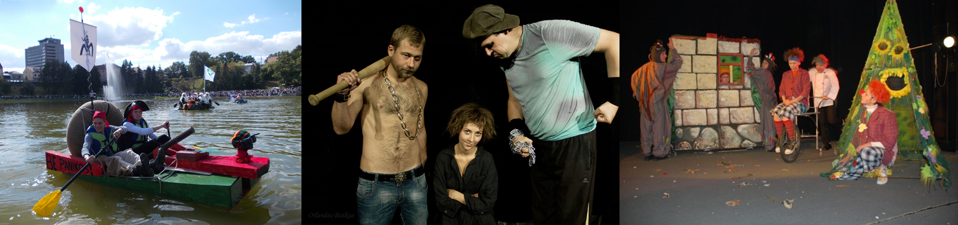
PANEVĖŽIO TEATRAS „MENAS“

Slide 53
Teatras „Menas“
VEIKLOS REZULTATŲ POKYTIS
2014 m. I-IV ketv.

Slide 54
Teatras „Menas“
VEIKLOS REZULTATŲ POKYTIS
2010-2014 m.

Slide 55
Teatras „Menas“
VEIKLOS REZULTATŲ POKYTIS (proc.)
2013-2014 m.

Slide 56
Teatras „Menas“
TEATRO VEIKLA
2014 m.

Slide 57
Teatras „Menas“
UŽDIRBTOS PAJAMOS (proc.)
2014 m.

Slide 58
Teatras „Menas“
RENGINIŲ LANKYTOJAI (proc.)
2014 m.

Slide 59
Teatras „Menas“
TEATRO LANKYTOJŲ SKAIČIAUS SANTYKIS (proc.)
2013-2014 m.

Slide 60
Teatras „Menas“
SPEKTAKLIAI
2014 m.
Repertuariniai spektakliai 18
Premjeriniai spektakliai 4
Parodytų teatre spektaklių skaičius 127
Gastrolinių spektaklių skaičius 15

Slide 61
Teatras „Menas“
POPULIARIAUSI SPEKTAKLIAI
2014 m.
PAGAL VIENO SPEKTAKLIO VID. ŽIŪROVŲ SKAIČIŲ
Spektaklio pavadinimas | Parodytų teatre spektaklių skaičius | Žiūrovų skaičius | Vieno spektaklio vid. žiūrovų skaičius
„Prapuolė kalėdinė pasaka“ | 3 | 439 | 146
„Kalėdos bus, be panikos“ | 28 | 3079 | 110
„Ida iš šešėlių sodo“ | 11 | 1112 | 101
„Ali-Baba ir 40 plėšikų“ | 7 | 702 | 100
„Paštinukai“ | 7 | 687 | 98
„Raudonkepuraitė“ | 9 | 877 | 97
„Žiema po stalu“ | 3 | 263 | 88
„Meilė, džiazas ir velnias“ | 2 | 175 | 88
„Dobilėlis penkialapis“ | 5 | 437 | 87
„Mano žmonos vardas Morisas“ | 15 | 1199 | 80
„Karalaitė ant žirnio ir kitos pasakos“ | 9 | 722 | 80
„Trys paršiukai“ | 6 | 460 | 77
„Respublikos gatvės vaikai“ | 3 | 211 | 70
„Laiškai ant stiklo“ pagal V. Petkevičiaus pasaką „Gilės nuotykiai ydų šalyje“ | 2 | 133 | 67
„Ekvus“ | 3 | 196 | 65
„Didžioji paslaptis“ | 5 | 307 | 61
„Raganius“ | 4 | 175 | 44
„Stiklinis žvėrynas“ | 5 | 169 | 34
IŠ VISO: | 127 | 11343 | 89

Slide 62
Teatras „Menas“
POPULIARIAUSI SPEKTAKLIAI
2014 m.
PAGAL VIENO SPEKTAKLIO UŽDIRBTAS VID. PAJAMAS
Spektaklio pavadinimas | Gautos pajamos (Lt) | Parodytų spektaklių skaičius | Vieno spektaklio vid. pajamos (Lt)
„Mano žmonos vardas Morisas“ | 30082 | 17 | 1770
„Dobilėlis penkialapis“ | 6088 | 5 | 1218
„Žiema po stalu“ | 3380 | 3 | 1127
„Ida iš šešėlių sodo“ | 11232 | 11 | 1021
„Meilė, džiazas ir velnias“ | 1976 | 2 | 988
„Prapuolė kalėdinė pasaka“ | 2933 | 3 | 978
„Raudonkepuraitė“ | 11222 | 12 | 935
„Ali-Baba ir 40 plėšikų“ | 9339 | 10 | 934
„Karalaitė ant žirnio ir kitos pasakos“ | 9813 | 11 | 892
„Ekvus“ | 2470 | 3 | 823
„Kalėdos bus, be panikos“ | 23308 | 30 | 777
„Raganius“ | 3770 | 5 | 754
„Paštinukai“ | 6315 | 9 | 702
„Respublikos gatvės vaikai“ | 2072 | 3 | 691
„Stiklinis žvėrynas“ | 2372 | 5 | 474
„Didžioji paslaptis“ | 2328 | 5 | 466
„Laiškai ant stiklo“ pagal V. Petkevičiaus pasaką „Gilės nuotykiai ydų šalyje“ | 825 | 2 | 413
„Trys paršiukai“ | 2200 | 6 | 367
IŠ VISO: | 131725 | 142 | 928

Slide 63
Teatras „Menas“
SALĖS UŽIMTUMAS
2014 m.
Rodiklis | 2013 | 2014 | Pokytis proc.
Salės vietų skaičius – 166
Turimų repertuarinių spektaklių skaičius | 16 | 18 | 11
Nauji spektakliai | 4 | 5 | 20
Suvaidinta spektaklių | 113 | 127 | 11
Vidutiniškai per mėnesį įvyko spektaklių | 11 | 13 | 13
Vidutiniškai per savaitę įvyko spektaklių | 3 | 3,25 | 8
Gastrolės šalyje | 11 | 15 | 27
Gastrolės užsienyje
Žiūrovų skaičius | 10251 | 11343 | 10
Vidutiniškai per mėnesį apsilankė žiūrovų | 1025 | 1132 | 10
Vidutiniškai per savaitę apsilankė žiūrovų | 256 | 283 | 10
Vidutiniškai per metus apsilankė proc. panevėžiečių | 11 | 12 | 8
Vidutinis salės užimtumas spektaklio metu | 91 | 89 | 2,25

Slide 64
Teatras „Menas“
MASINIAI LAUKO RENGINIAI
2014 m.
Suorganizuotų renginių skaičius 2
Iš jų didžiausias –
EGLĖS ĮŽIEBIMO ŠVENTĖ

Slide 65
Teatras „Menas“
BENDRUOMENĖS UŽIMTUMAS
2014 m.
Teatro jaunimo studija
    Repeticijų skaičius 80
    Vid. dalyvių skaičius 10
    Uždirbta pajamų (Lt) 570

Slide 66
Teatras „Menas“
PROJEKTINĖ VEIKA
2014 m.

Slide 67
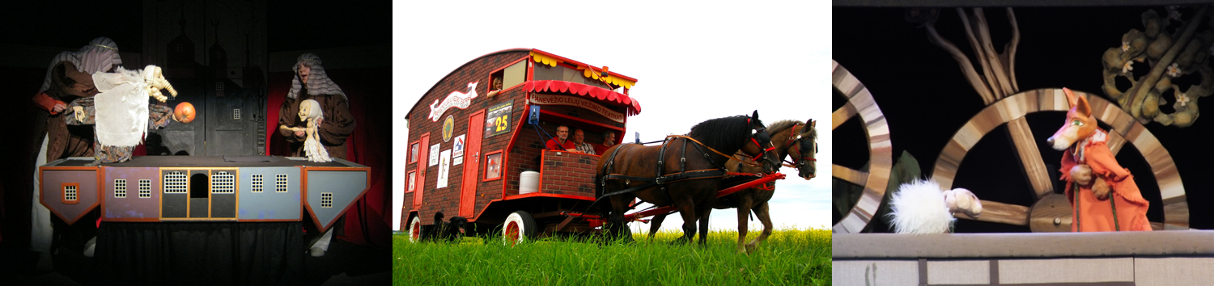
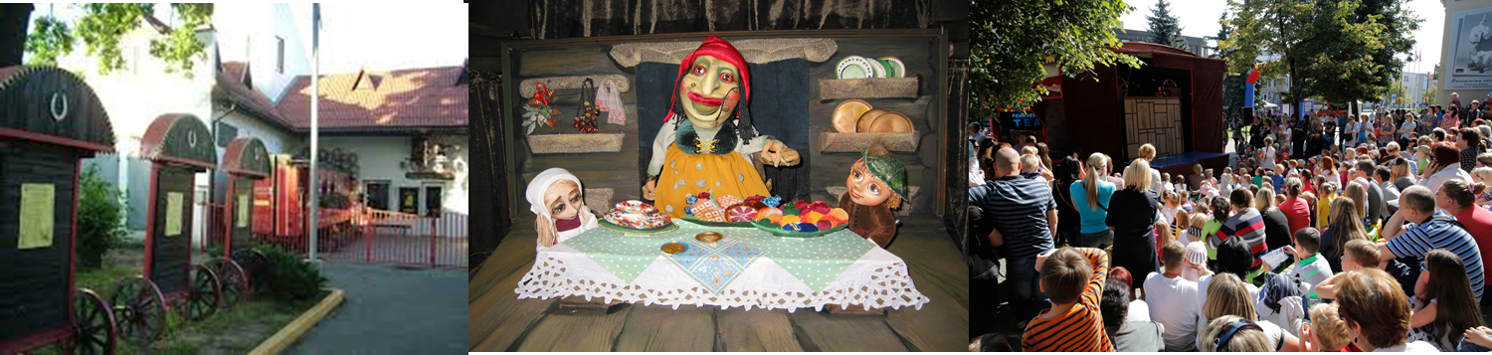
PANEVĖŽIO LĖLIŲ VEŽIMO TEATRAS

Slide 68
Lėlių vežimo teatras
VEIKLOS REZULTATŲ POKYTIS
2014 m. I-IV ketv.

Slide 69
Lėlių vežimo teatras
VEIKLOS REZULTATŲ POKYTIS
2010-2014 m.

Slide 70
Lėlių vežimo teatras
VEIKLOS REZULTATŲ POKYTIS (proc.)
2013-2014 m.

Slide 71
Lėlių vežimo teatras
TEATRO VEIKLA (proc.)
2014 m.

Slide 72
Lėlių vežimo teatras
UŽDIRBTOS PAJAMOS (proc.)
2014 m.

Slide 73
Lėlių vežimo teatras
LANKYTOJŲ SKAIČIAUS POKYTIS (proc.)
2010-2014 m.

Slide 74
Lėlių vežimo teatras
SPEKTAKLIAI
2014 m.
Repertuariniai spektakliai 14
Premjeriniai spektakliai 2
Parodytų teatre spektaklių skaičius 102
Gastrolinių spektaklių skaičius 78

Slide 75
Lėlių vežimo teatras
POPULIARIAUSI SPEKTAKLIAI
2014 m.
PAGAL VIENO SPEKTAKLIO UŽDIRBTAS VID. PAJAMAS
Spektaklio pavadinimas | Parodytų spektaklių skaičius | Gautos pajamos (Lt) | Vieno spektaklio vid. pajamos (Lt)
„Gudrutis“ | 11 | 6297 | 572
„Našlaitė Elenytė ir Jonukas avinukas“ | 8 | 3270 | 409
„Sprigtas“ | 1 | 396 | 396
„Nykštukas Nosis“ | 11 | 4255 | 387
„Saulės spindulėlis“ | 12 | 3984 | 332
„Skiltuvas“ | 5 | 1374 | 275
„Trys lokiai“ | 13 | 3514 | 270
„Meduolių trobelė“ | 18 | 4630 | 257
„Mažoji fėja“ | 6 | 1465 | 244
„Tigriukas ir drambliukai“ | 8 | 1883 | 235
„Stalelis, ožkelė ir klabandėliai“ | 9 | 1932 | 215
„Pikčiurna“ | 2 | 402 | 201
„Mažojo automobiliuko nuotykiai“ | 3 | 555 | 185
„Pusantros saujos“ | 73 | 12660 | 173
Iš viso: | 180 | 46617 | 259

Slide 76
Lėlių vežimo teatras
POPULIARIAUSI SPEKTAKLIAI
2014 m.
PAGAL VIENO SPEKTAKLIO VID. ŽIŪROVŲ SKAIČIŲ
Spektaklio pavadinimas | Žiūrovų skaičius | Parodytų spektaklių skaičius | Vieno spektaklio vid. žiūrovų skaičius
„Gudrutis“ | 824 | 11 | 75
„Mažojo automobiliuko nuotykiai“ | 69 | 1 | 69
„Sprigtas“ | 68 | 1 | 68
„Nykštukas Nosis“ | 235 | 4 | 59
„Našlaitė Elenytė ir Jonukas avinukas“ | 393 | 7 | 56
„Saulės spindulėlis“ | 661 | 12 | 55
„Trys lokiai“ | 554 | 10 | 55
„Skiltuvas“ | 269 | 5 | 54
„Pusantros saujos“ (premjera) | 854 | 16 | 53
„Mažoji fėja“ | 286 | 6 | 48
„Tigriukas ir drambliukai“ | 354 | 8 | 44
„Pikčiurna“ | 87 | 2 | 44
„Meduolių trobelė“ | 452 | 11 | 41
„Stalelis, ožkelė ir klabandėliai“ | 318 | 8 | 40
Iš viso: | 5424 | 102 | 53

Slide 77
Lėlių vežimo teatras
SALĖS UŽIMTUMAS
2014 m.
Rodiklis | 2013 | 2014 | Pokytis proc.
Salės vietų skaičius – 88
Turimų repertuarinių spektaklių skaičius | 14 | 14 | 0
Nauji spektakliai | 1 | 2 | 100
Suvaidinta spektaklių | 104 | 102 | -2
Vidutiniškai per mėnesį įvyko spektaklių | 10 | 10 | 0
Vidutiniškai per savaitę įvyko spektaklių | 3 | 3 | 0
Gastrolės šalyje | 63 | 72 | 14
Gastrolės užsienyje | 9 | 6 | -33
Žiūrovų skaičius | 5725 | 5424 | -5
Vidutiniškai per mėnesį apsilankė žiūrovų | 573 | 542 | -5
Vidutiniškai per savaitę apsilankė žiūrovų | 143 | 134 | -6
Vidutiniškai per metus apsilankė proc. panevėžiečių | 5,9 | 5,6 | -5
Vidutinis salės užimtumas spektaklio metu proc. | 63 | 53 | -16

Slide 78
Lėlių vežimo teatras
PROJEKTINĖ VEIKA
2014 m.

Slide 79
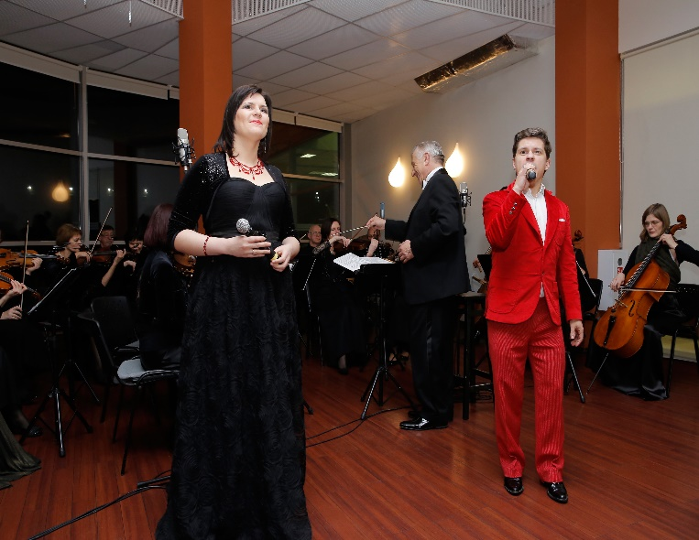

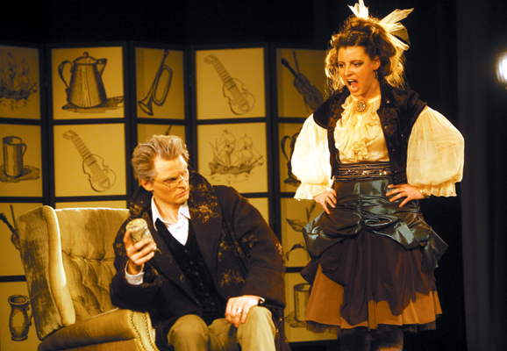
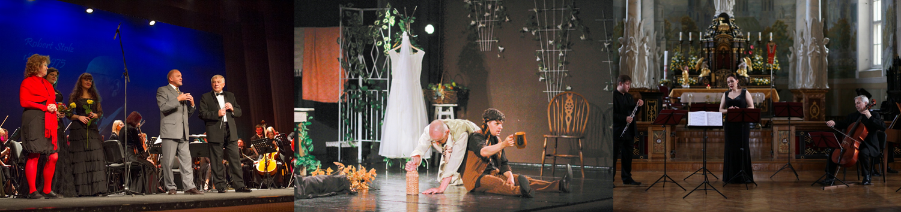
PANEVĖŽIO MUZIKINIS TEATRAS

Slide 80
Muzikinis teatras
VEIKLOS REZULTATŲ POKYTIS
2014 m. I-IV ketv.

Slide 81
Muzikinis teatras
VEIKLOS REZULTATŲ POKYTIS
2010-2014 m.

Slide 82
Muzikinis teatras
VEIKLOS REZULTATŲ POKYTIS (proc.)
2013-2014 m.

Slide 83
Muzikinis teatras
UŽDIRBTOS PAJAMOS (proc.)
2014 m.

Slide 84
Muzikinis teatras
TEATRO VEIKLA (proc.)
2014 m.

Slide 85
Muzikinis teatras
RENGINIŲ LANKYTOJAI (proc.)
2014 m.

Slide 86
Muzikinis teatras
SPEKTAKLIAI
2014 m.
Repertuariniai spektakliai 5
Premjeriniai spektakliai 2
Parodytų teatre spektaklių skaičius 10
Gastrolinių spektaklių skaičius 0

Slide 87
Muzikinis teatras
SPEKTAKLIAI
2014 m.
Eil. Nr. | Spektaklio pavadinimas | Pajamos už spektaklius |  |  | Lankytojai (teatro žiūrovai) | Spektaklių skaičius |  | Vieno spektaklio vid. lankytojų skaičius | Vieno spektaklio vid. uždirbtos pajamos
 |  | Iš viso | teatre | gastrolėse |  | teatre | gastrolėse
1. | Operetė „Svajonių sala“ | 20715 | 20715 | 0 | 879 | 3 | 0 | 293 | 6905
2. | Operetė „Dorovingoji Zuzana“ | 12620 | 12620 | 0 | 588 | 2 | 0 | 294 | 6310
3. | Operetė „Balius Savojoje“ | 12005 | 12005 | 0 | 572 | 2 | 0 | 286 | 6003
4. | Komiška opera „Girtuoklio išblaivinimas“ | 300 | 300 | 0 | 40 | 1 | 0 | 40 | 300
5. | Vienaveiksmės komiškos operos D. Cimarosa „Kapelmeisteris“ ir G. Donizetti „Rita“ | 11145 | 11145 | 0 | 430 | 2 | 0 | 215 | 5573
IŠ VISO: |  | 56785 | 56785 | 0 | 2509 | 10 | 0 | 251 | 5679

Slide 88
Muzikinis teatras
KONCERTINĖ VEIKLA
2014 m.
Eil. Nr. | Spektaklio pavadinimas | Pajamos už koncertus |  |  | Lankytojai (teatro žiūrovai) | Koncertų skaičius |  | Vieno koncerto vid. lankytojų skaičius | Vieno koncerto vid. uždirbtos pajamos (litais)
 |  | Iš viso | teatre | gastrolėse |  | teatre | gastrolėse
1. | Teatro orkestras | 37470 | 27070 | 10400 | 952 | 4 | 6 | 238 | 3747
2. | Styginių kvartetas | 4901 | 300 | 4601 | 38 | 1 | 7 | 0 | 613
 | IŠ VISO: | 42371 | 27370 | 15001 | 990 | 5 | 13 | 198 | 2354

Slide 89
Muzikinis teatras
PROJEKTINĖ VEIKLA
2014 m.

Slide 90
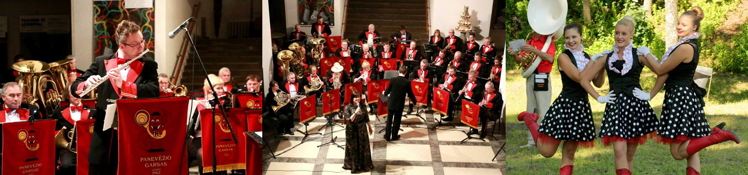
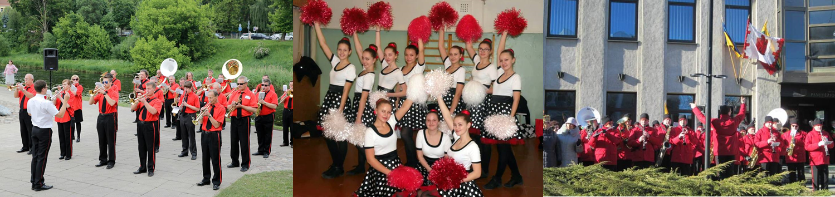
KONCERTINĖ ĮSTAIGA „PANEVĖŽIO GARSAS“

Slide 91
Koncertinė įstaiga „Panevėžio garsas“
VEIKLOS REZULTATŲ POKYTIS
2014 m. I-IV ketv.

Slide 92
Koncertinė įstaiga „Panevėžio garsas“
VEIKLOS REZULTATŲ POKYTIS
2010-2014 m.

Slide 93
Koncertinė įstaiga „Panevėžio garsas“
VEIKLOS REZULTATŲ POKYTIS (proc.)
2013-2014 m.

Slide 94
Koncertinė įstaiga „Panevėžio garsas“
KONCERTINĖ VEIKLA (proc.)
2014 m.

Slide 95
Koncertinė įstaiga „Panevėžio garsas“
PAJAMOS (proc.)
2014 m.

Slide 96
Koncertinė įstaiga „Panevėžio garsas“
MASINIAI LAUKO RENGINIAI
2014 m.
Suorganizuotų renginių skaičius 1
Tai vienas iš didžiausių 2014 m. miesto renginių -
Lietuvos kultūros sostinės atidarymo renginys
„Šviesos ir ugnies festivalis“

Slide 97
Koncertinė įstaiga „Panevėžio garsas“
PROJEKTINĖ VEIKLA
2014 m.

Slide 98
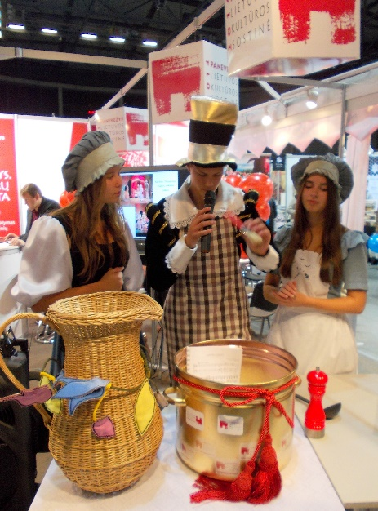
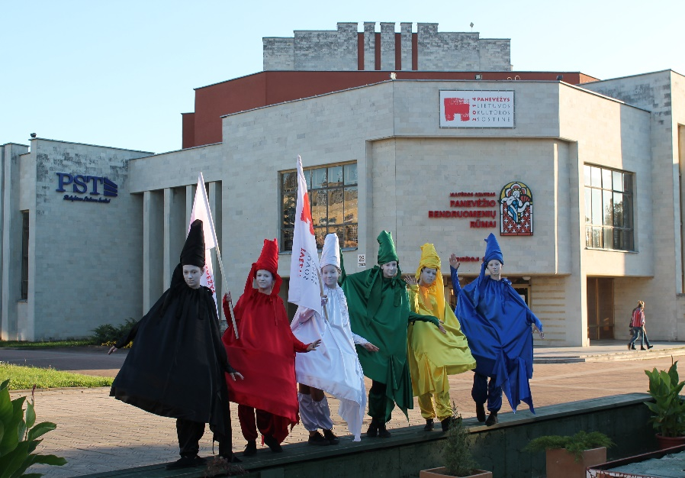
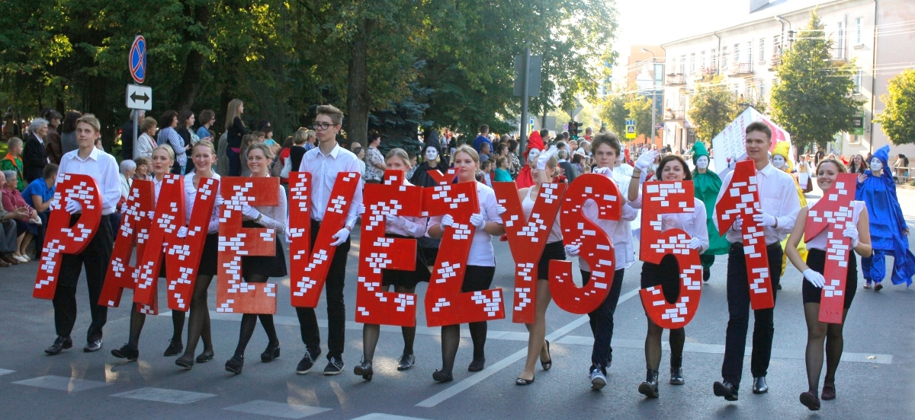
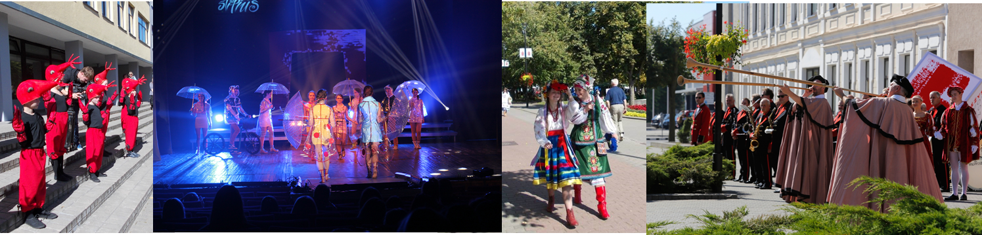
KULTŪROS CENTRAS
PANEVĖŽIO BENDRUOMENIŲ RŪMAI

Slide 99
Kultūros centras Panevėžio bendruomenių rūmai
VEIKLOS REZULTATŲ POKYTIS
2014 m. I-IV ketv.

Slide 100
Kultūros centras Panevėžio bendruomenių rūmai
VEIKLOS REZULTATŲ POKYTIS
2010-2014 m.

Slide 101
Kultūros centras Panevėžio bendruomenių rūmai
VEIKLOS REZULTATŲ POKYTIS (proc.)
2013-2014 m.

Slide 102
Kultūros centras Panevėžio bendruomenių rūmai
CENTRO VEIKLA (proc.)
2014 m.

Slide 103
Kultūros centras Panevėžio bendruomenių rūmai
UŽDIRBTOS PAJAMOS (proc.)
2014 m.

Slide 104
Kultūros centras Panevėžio bendruomenių rūmai
RENGINIŲ LANKYTOJAI (proc.)
2014 m.

Slide 105
Kultūros centras Panevėžio bendruomenių rūmai
RENGINIŲ LANKYTOJŲ POKYTIS (proc.)
2014 m.

Slide 106
Kultūros centras Panevėžio bendruomenių rūmai
VEIKLA PAGAL SALES (proc.)
2014 m.

Slide 107
Kultūros centras Panevėžio bendruomenių rūmai
MASINIAI LAUKO RENGINIAI
2014 m.
Suorganizuotų renginių skaičius 70
Iš jų didžiausi:
    Lietuvos nepriklausomybės atkūrimo dienos renginys „Laisvės pavasaris“
    Renginių ciklas „Susitikime penktadienį“
    „Kultūros sostinės – Panevėžio 511 gimtadienis“
    „Vasarvidžio šventė“
    Lietuvos kultūros sostinės uždarymo koncertas
    Lietuvos Valstybės - Karaliaus Mindaugo karūnavimo dienos šventė

Slide 108
Kultūros centras Panevėžio bendruomenių rūmai
BENDRUOMENĖS UŽIMTUMAS
2014 m.
Mėgėjišką veiklą vykdė kryptingo laisvalaikio užimtumo grupės:
mėgėjų meno kolektyvai 23
iš jų: vaikų ir jaunimo (iki 19 m.) 3
suaugusiųjų 20
studijos, klubai 4
iš jų: vaikų ir jaunimo (iki 19 m.) 2
suaugusiųjų 2
Mėgėjų meno kolektyvų ir studijų dalyviai 460
Pravesti užsiėmimai 1703
Užsiėmimų lankytojai 24366

Slide 109
Kultūros centras Panevėžio bendruomenių rūmai
PROJEKTINĖ VEIKLA
2014 m.

Slide 110

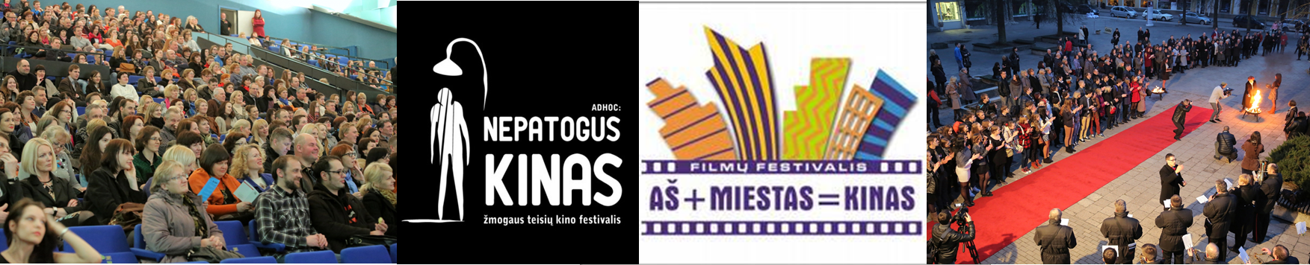
KINO CENTRAS „GARSAS“

Slide 111
Kino centras „Garsas“
VEIKLOS REZULTATŲ POKYTIS
2014 m. I-IV ketv.

Slide 112
Kino centras „Garsas“
VEIKLOS REZULTATŲ POKYTIS
2010-2014 m.

Slide 113
Kino centras „Garsas“
LANKYTOJŲ SKAIČIAUS POKYTIS (proc.)
2010-2014 m.

Slide 114
Kino centras „Garsas“
VEIKLOS REZULTATŲ POKYTIS (proc.)
2013-2014 m.

Slide 115
Kino centras „Garsas“
CENTRO VEIKLA (proc.)
2010-2014 m.

Slide 116
Kino centras „Garsas“
PAJAMOS (proc.)
2014 m.

Slide 117
Kino centras „Garsas“
LANKYTOJAI (proc.)
2014 m.

Slide 118
Kino centras „Garsas“
EDUKACINĖ VEIKLA
2014 m.
    Parengtų edukacinių programų skaičius 2
    „Kino pamoka“
    „Kino kūrimo dirbtuvės“
    Pravestų edukacinių programų skaičius 117
    Edukacinių programų dalyvių skaičius 5963

Slide 119
Kino centras „Garsas“
PROJEKTINĖ VEIKLA
2014 m.

Slide 120
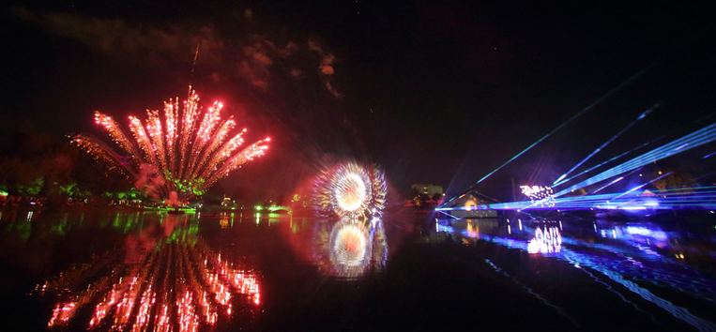
AČIŪ UŽ DĖMESĮ ☺

